Slide 1
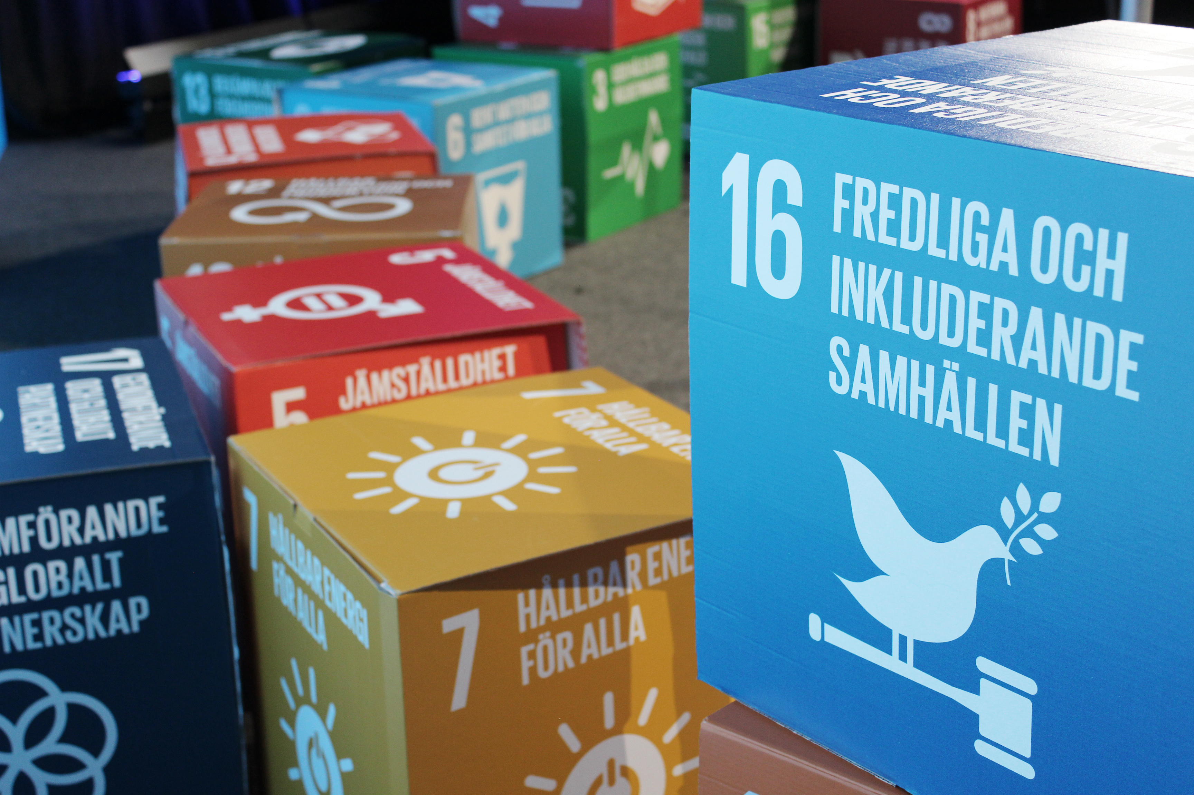
Agenda 2030 – 17 globala mål för hållbar utveckling

Slide 2
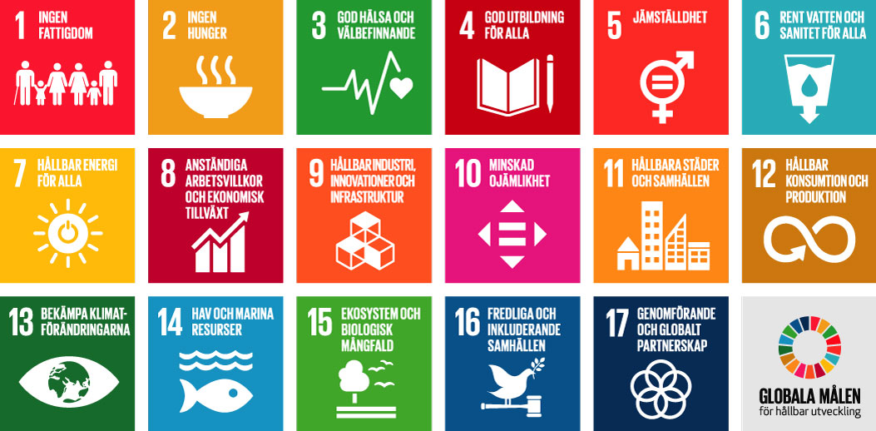
Agenda 2030
Notes:
2015 beslutades FN:s medlemsländer om Agenda 2030 och de globala målen för hållbar utveckling.
Agenda 2030 skrevs under av FN:s medlemsstater den 25 september 2015 och gäller fram till 2030 då de 17 övergripande målen och 169 delmål ska vara uppfyllda.
Alla FN:s medlemsländer har skrivit under.
Men det innebär också att vissa begrepp fått lämnas utanför agendatexten, såsom demokrati.
Fyra viktiga principer i arbetet med att genomföra agendan är att:
Agendan innebär ett helhetstänk: 3 dimensioner av hållbarhet. Målen hänger ihop och visar att både miljömässiga, sociala och ekonomiska dimensioner behöver inkluderas om vi ska uppnå hållbar utveckling.
Agendan är universell - det innebär att den vänder sig till alla världens länder, och alla länder har ett gemensamt ansvar för genomförandet. Varje lands regering har ansvaret för det nationella genomförandet. Det här ska göras utifrån ländernas nationella kontext, Sverige kan alltså inte arbeta med Agenda 2030 på samma vis som exempelvis Bangladesh. Det är en ambitionshöjning för alla länder beroende på utgångspunkt. Målen ska nås nationellt så väl som globalt, det betyder också att inget land ska nå målen på bekostnad av ett annat lands möjlighet att nå målen. Utmaningarna ser olika ut i olika länder, men alla berörs av dem. I den meningen är alla länder utvecklingsländer i Agenda 2030.
Målen är integrerade och odelbara. Framgång krävs inom alla områden för att målen ska kunna uppnås
Agendan är transformativ. Det innebär att för att den ska genomföras krävs förändringar på det praktiska, politiska och personliga planet.

Slide 3
Leave No One Behind
Leave No One Behind är en av de centrala principerna för Agenda 2030.
Alla FN-medlemsstater ska utrota fattigdom i alla dess former, få ett slut på diskriminering och exkludering samt minska de ojämlikheter som gör att människor lämnas i utanför.
Om inte målen I Agenda 2030 blivit uppfyllda för alla, kan vi inte säga att de har uppfyllts.
Detta gäller på såväl nationell som global nivå.
Notes:
Den fjärde principen är att ingen ska lämnas utanför. Leave no one behind. Därför måste genomförandet av agendan ske med särskild hänsyn till de människor och samhällen som har sämst förutsättningar.
Alla FN- medlemsstater ska utrota fattigdom I alla dess former, få ett slut på diskriminering och exkludering samt minska de ojämlikheter som gör att människor lämnas utanför. Om inte målen I Agenda 2030 blivit uppfyllda för alla, kan vi inte säga att de har uppfyllts.

Slide 4
Leave No One Behind forts
Exempel
I Sverige ses inte fattigdom som ett akut stort problem. Trots detta lever 4% av landets befolkning i materiell och social fattigdom. Även om Sverige ligger bra till globalt sett, har vi mycket arbete kvar för att uppnå Mål 1: Ingen fattigdom.
För att förverkliga LNOB på nationell nivå behöver man identifiera vilka som lämnas utanför och varför.
I Sverige är de mest ekonomiskt utsatta: utrikes födda, arbetslösa, personer med funktionsnedsättning och ensamstående kvinnor med barn.
För att Sverige ska kunna nå Mål 1 behöver dessa grupper tas hänsyn till i större utsträckning i arbetet för att utrota fattigdomen i Sverige. Först när ingen lever under fattigdomsgränsen är målet uppnått.
Notes:
Vidare läsning: Fattigdom i Sverige – finns det? -Svenska FN-förbundet
Bild från: Unsplash

Slide 5
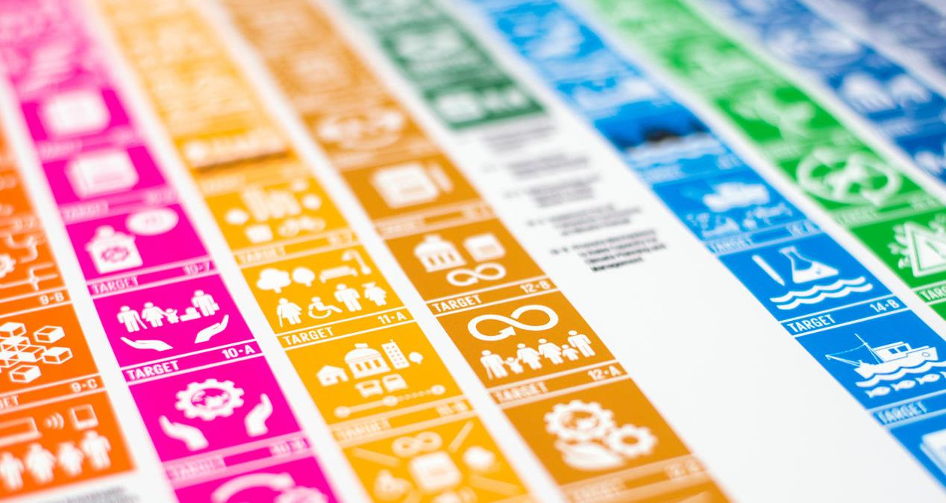
Delmål, indikatorer och uppföljning
Notes:
169 delmål, och 230 globala indikatorer för uppföljning.
Målen är mätbara och det finns sammanlagt 169 delmål och medel som gör att vi ska kunna arbeta praktiskt med målen. Det är viktigt att mäta utvecklingen och att ha korrekt data och statistik tillgängligt för att veta hur och var resurser behövs och borde fördelas, för att skapa en hållbar och rättvis utveckling.
Årlig uppföljning i juli HLPF High Level Political Forum
FN står för den globala uppföljningen Den regionala uppföljningen står FN:s regionala och ekonomiska kommissioner för, men även organisationer som EU och AU (Afrikanska Unionen). Den nationella uppföljningen står varje lands regering för. Ansvaret för att verkställa Agenda 2030 och de globala målen för hållbar utveckling ligger framför allt på respektive land.
Mätning För att arbetet och framstegen med de globala målen ska kunna mätas kräver tydliga indikatorer för varje delmål. Det finns globala indikatorer men även landspecifika indikatorer som avgör hur och vad varje land ska rapportera till FN.
Under 2016 pågick arbetet med att ta fram de globala indikatorerna. Det var FN:s statistikkommission som ansvarade för det arbetet. Från Sverige deltog Statistiska centralbyrån, SCB, i arbetet, som även har i uppdrag av regeringen att utforma nationella indikatorer för Sverige. Den första nationella lägesbilden av genomförandet av Agenda 2030 i Sverige presenterades av SCB under hösten 2019. I mars 2020 kom en delredovisning av den statistiska uppföljningen, även de globala indikatorerna sågs över under den statistiska kommissionens möte i mars 2020 och i november 2020 kom en lägesrapport från SCB utifrån principen om att ingen ska lämnas utanför. I mars 2021 kom en ny lägesbild över hur det går med genomförandet av de 17 globala målen i Sverige.
Sverige rapporterade till HLPF 2017
Under perioden 2016-2021 har de flesta av FN:s 193 medlemsländer rapporterat till FN:s politiska högnivåforum (High Level Political Forum) i New York minst en gång.
Sverige har rapporterat 2017 och 2021. Granskningen är frivillig, och kallas Voluntary National Rewiew (VNR) och är en metod för att bedriva uppföljning på global nivå.
SCB om Agenda 2030: https://www.scb.se/hitta-statistik/temaomraden/agenda-2030/
Sveriges frivilliga rapport 2017: https://www.government.se/reports/2017/06/sweden-and-the-2030-agenda--report-to-the-un-high-level-political-forum-2017-on-sustainable-development/
Sveriges frivilliga rapport 2021: https://www.regeringen.se/rapporter/2021/06/2021---sveriges-genomforande-av-agenda-2030-for-hallbar-utveckling/

Slide 6
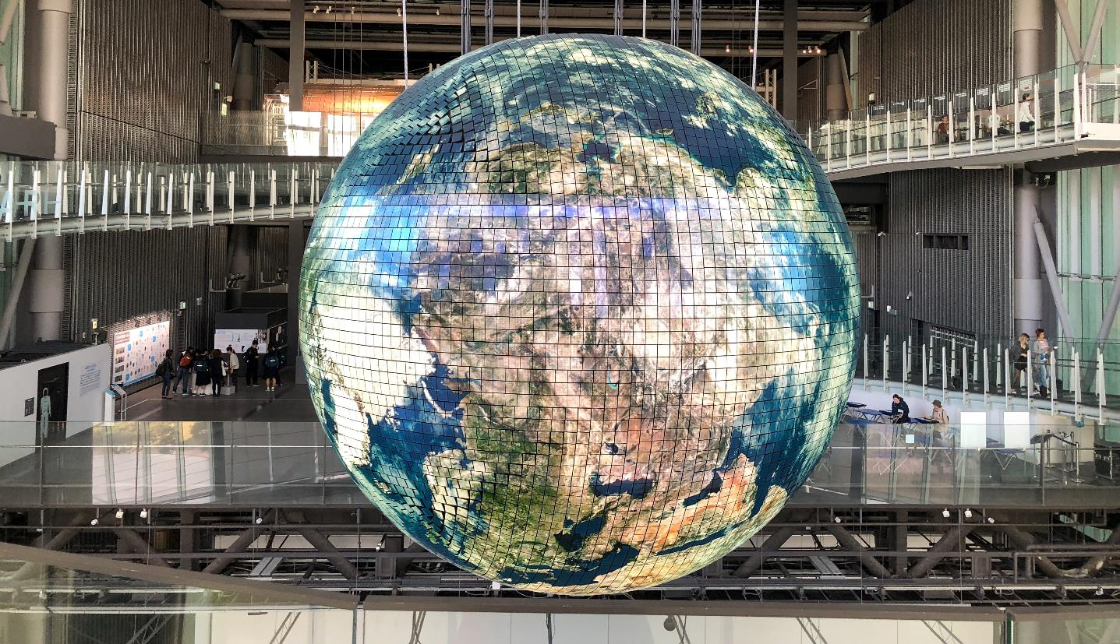
De globala målen
Foto: Romain Tordo/Unsplash
Notes:
Nu ska vi gå igenom alla 17 mål! Men kom ihåg att detta är för att ge er en övergripande förståelse. Under varje mål finns i snitt 10 delmål!
Vi kommer gå igenom detta genom att titta på målen.
Källa till uppgifterna är Sustainable development goals report 2021, 2020 och 2019
https://unstats.un.org/sdgs/report/2021/
https://unstats.un.org/sdgs/report/2020/
https://unstats.un.org/sdgs/report/2019/

Slide 7
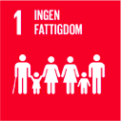
1: Ingen fattigdom
Mål 1 handlar om att avskaffa fattigdom i alla dess former överallt. Att utrota fattigdom är en grund för en hållbar utveckling.
Den extrema fattigdomen har minskat kraftigt sedan 1990.
Extrem fattigdom: lever under 2,15 dollar/dag.
Pandemin har inneburit att den extrema fattigdomen har ökat.
Foto: Jordan Rowland/Unsplash
Notes:
Mål 1 handlar om att avskaffa fattigdom i alla dess former överallt. Att utrota fattigdom är en grund för en hållbar utveckling.
Den extrema fattigdomen har minskat kraftigt sedan 1990. Och då har även befolkningen på jorden ökat under samma period. Extrem fattigdom definieras sedan september 2022 som att man lever på under 2,15 dollar/dag en ökning från tidigare 1,90 dollar/dag.
Coronapandemin innebär att mellan 75-95 miljoner människor riskerar att åter hamna i extrem fattigdom. Det är första gången på flera decennier som den extrema fattigdomen ökar. Redan svaga grupper såsom funktionshindrade, äldre och kvinnor riskerar att drabbas oproportionerligt hårt.
684 miljoner var extremt fattiga 2021 men om vi ser på den flerdimensionella fattigdomen som omfattar t ex brist på dricksvatten, elektricitet med mera så är ca 1,2 miljarder människor fortfarande fattiga, varav 593 miljoner under 18 år. Barn är därmed också en väldigt utsatt grupp.

Slide 8
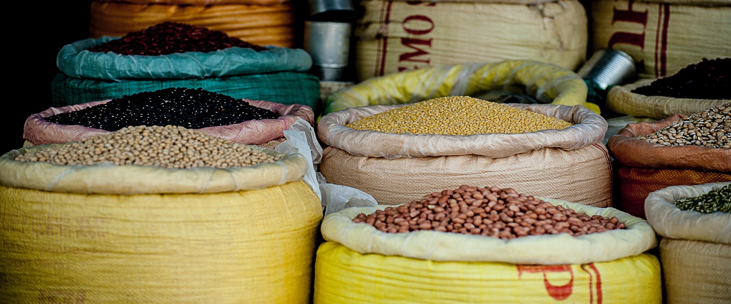
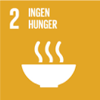
2: Ingen hunger
Mål 2 handlar om att avskaffa hunger och uppnå en trygg livsmedelsförsörjning.
Över 800 miljoner människor led av hunger 2021.
Närmare 200 miljoner barn under fem år led 2020 av någon form av undernäring. Samtidigt led 39 miljoner barn under fem år av övervikt.
Ökning av matpriserna har påverkat tillgången till mat negativt.
Foto: v2osk/Unsplash
Notes:
Mål 2 handlar om att avskaffa hunger och uppnå en trygg och hållbar livsmedelsförsörjning. Ingen människa ska behöva lida av hunger, men globalt är det fortfarande drygt 800 miljoner människor som lider av hunger och undernäring.
Närmare 200 miljoner barn under fem år led 2020 av någon form av undernäring, samtidigt som 39 miljoner barn under fem år led av övervikt.
Målet handlar också om att maten måste produceras på ett hållbart sätt som gör att framtida generationer också har tillgång till mat.
Ökningarna av matpriserna på grund av pandemin och kriget i Ukraina har påverkat tillgången till mat negativt. Matpriserna steg med 30% från redan höga pandemi nivåer mellan mars 2021 och mars 2022.
https://hungermap.wfp.org/

Slide 9
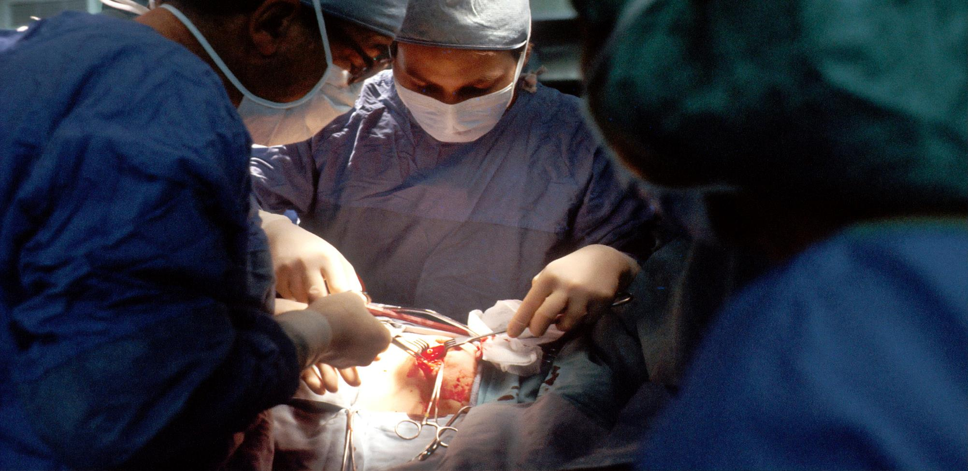
3: God hälsa och välbefinnande
Mål 3 handlar om att säkerställa god hälsa och hälsosamma liv för alla.
Minst 500 miljoner har smittats av Covid-19 och 15 miljoner dog fram till 2021.
Mödradödligheten minskade med 38% mellan 2000 – 2017.
Endast 30% av världens befolkning har tillgång till grundläggande hälso- och sjukvård!
Foto: NDC/Unsplash
Notes:
Mål 3 handlar om att säkerställa god hälsa och hälsosamma liv för alla.
Covid-19 pandemin har smittat minst 500 miljoner människor mellan 2020-2022 varav 15 miljoner dött tom 2021. Hälso- och sjukvården har varit överbelastad. Fram till mars 2023 hade 73% av befolkningen i höginkomstländer fått åtminstone en vaccindos mot Covid-19, men enbart 32% av befolkningen i låginkomstländer. Under pandemin har även fler dödsfall i tuberkulos och malaria skett.
En annan viktig fråga inom Mål 3 är arbetet med att eliminera all mödra- och barnadödlighet som går att förebygga. I Sverige kan man nog säga att vi nästan nått fram till det här målet. Men även globalt går utvecklingen åt rätt håll. Mödradödligheten, som drabbar de mest fattiga utan tillgång till mödravård och säker abort har minskat med 38% mellan 2000 och 2017. Ett av de områden där det verkligen skett enorma framsteg. Men år 2017 dog fortfarande 295 000 kvinnor. Så det finns mycket kvar att göra!
Endast cirka en tredjedel av världens befolkning har tillgång till grundläggande hälso- och sjukvård och antalet personer som måste betala mer än tio procent av sin inkomst på sjukvård har ökat sedan år 2000 vilket leder dem till ökad fattigdom.

Slide 10
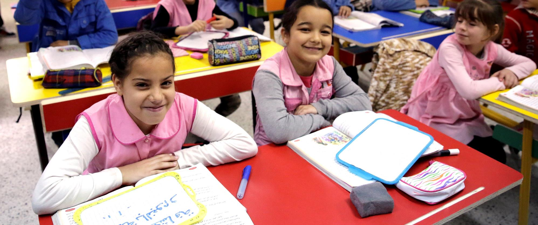
4: God utbildning för alla
Mål 4 handlar om att alla ska få en utbildning av god kvalitet.
Globalt får 9 av 10 barn börja grundskolan.
Coronapandemin har inneburit att 90% av världens elever har påverkats av att skolor har stängt eller haft distansundervisning.
De fattigaste har drabbats mest.
Foto: UNPhoto Evan Schnieder
Notes:
Mål 4 handlar om att alla ska få en utbildning av god kvalitet.
Inkluderande utbildning av god kvalitet för alla är en av de viktigaste grunderna för välstånd, hälsa och jämställdhet i varje samhälle.
Idag får 9 av 10 barn börja skolan och 2018 fullgjorde 84% av barnen sin grundskoleutbildning.
Corona-pandemin har inneburit att 90% av världens elever, ca 1,5 miljarder har påverkats på grund av att skolor har stängt eller undervisningen har bedrivits på distans och 147 miljoner elever beräknas ha missat mer än hälften av undervisningen på plats i skolan under 2020-2021.
Ökande ojämlikhet vad gäller tillgången till utbildning har visat sig under pandemin te x vad gäller möjligheten att få undervisning på distans. Och de fattigaste har drabbats mest.

Slide 11
5: Jämställdhet
Mål 5 handlar om jämställdhet och alla kvinnors och flickors egenmakt.
Var fjärde kvinna efter 15 års ålder har någon gång blivit utsatt för våld eller sexuellt våld.
Könsstympning och barnäktenskap pågår fortfarande. 10 miljoner fler flickor beräknas giftas bort till 2030.
Foto: Gaelle Marcel/Unsplash
Notes:
Mål 5 handlar om jämställdhet.
Jämställdhet handlar om en rättvis fördelning av makt, inflytande och resurser mellan kvinnor och män.
Kvinnor och flickor världen över diskrimineras och utsätts för våld för att de är födda till just flickor. Var fjärde kvinna har någon gång efter 15 års ålder blivit utsatt för våld eller sexuellt våld.
Kvinnor får även lägre lön för samma arbete, och är underrepresenterade i parlamenten världen över. I januari 2022 upptog kvinnor 26,2 % av alla platser i parlamenten globalt sett.
Covid 19 har inneburit oproportionerligt negativ ekonomisk utveckling för kvinnor. Våld i hemmet har ökat pga lockdown. Konsekvenserna av pandemin innebär också att ytterligare 10 miljoner flickor riskerar att giftas bort utöver de 100 miljoner som redan beräknas giftas bort fram till 2030.
Könsstympning och barnäktenskap pågår fortfarande. Pandemin innebär en risk för att så många som ytterligare 10 miljoner flickor gifts bort till 2030 utöver de 100 miljoner som beräknades innan pandemin. Cirka 200 miljoner kvinnor beräknas vara könsstympade i världen och i de 31 länder där detta fortfarande pågår är risken 40% mindre för de flickor vars mödrar har en grundskoleutbildning jämfört med de mödrar som saknar utbildning.

Slide 12
6: Rent vatten och sanitet för alla
Mål 6 handlar om att säkerställa tillgång till rent vatten och sanitet för alla.
Mer än 2 miljarder människor lever med vattenbrist.
770 miljoner människor saknar tillgång till rent vatten.
1,7 miljarder människor saknade 2020 bra toalettlösningar.
Bristande tillgång till sanitetprodukter för flickor minskar jämställdheten.
Foto: Luis Tosta/Unsplash
Notes:
Mål 6 handlar om att säkerställa tillgång till rent vatten och sanitet för alla.
Vatten är en grundförutsättning för allt levande på jorden.
Mer än 2 miljarder människor lever med vattenbrist och 770 miljoner människor saknar tillgång till rent vatten.
Vatten, det täcker ⅔ av världen men endast 2,5% är sötvatten som vi kan dricka!
Rent vatten och sanitet otroligt viktigt för att uppnå målet om god hälsa. 1,7 miljarder människor hade inte tillgång till bra toalettlösningar 2020 och av dem var det fortfarande 494 miljoner som gjorde sina toalettbestyr i det fria.
Bristande tillgång till sanitet och sanitetsprodukter bidrar även till att flickor i stora delar av världen inte har möjlighet att gå till skolan, vilket ökar risken för exkludering och minskad jämställdhet.
2,3 miljarder människor och 1 av tre skolor saknade 2019 tillgång till tvål och vatten. Att tvätta händerna med tvål och vatten är en viktig förebyggande insatser för att minska smittspridning.

Slide 13
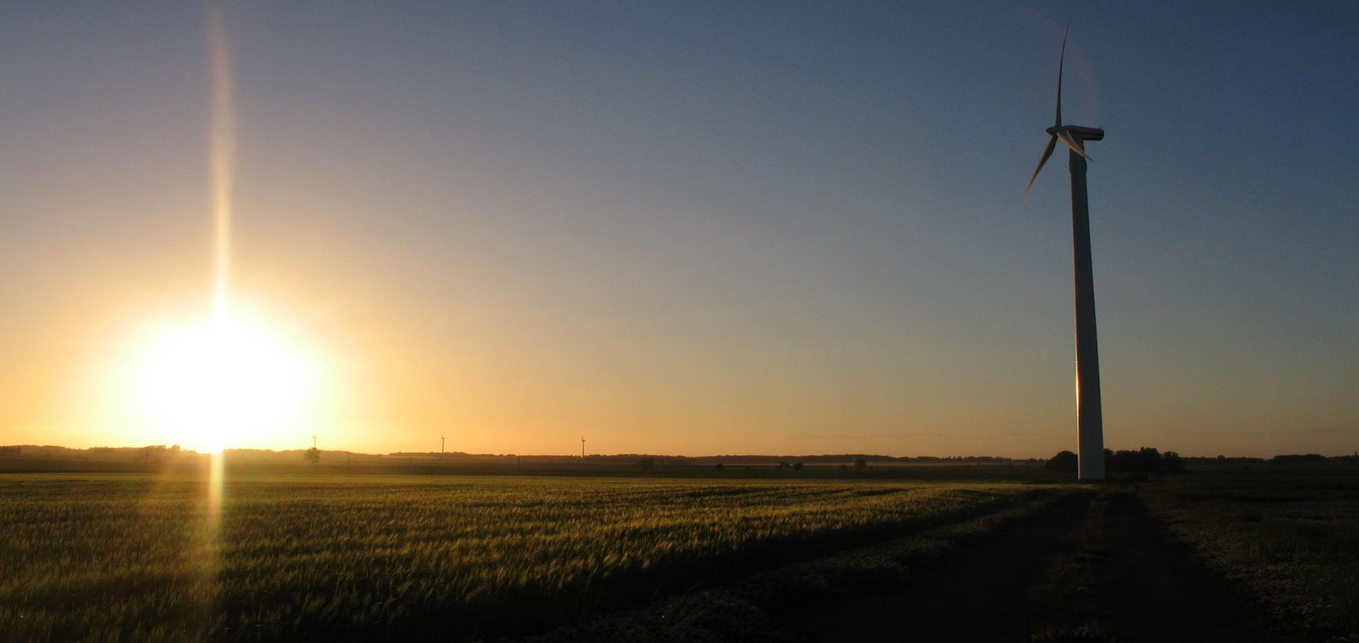
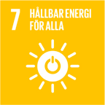
7: Hållbar energi för alla
Mål 7 handlar om att säkerställa tillgång till hållbar energi för alla.
Nio av tio har tillgång till elektricitet, men 670 miljoner människor kommer fortfarande att sakna elektricitet till 2030.
Andelen fossil energi utgör nästan 80 procent av den totala energitillförseln globalt.
Ökad risk för en global energikris.
Foto: Malin Åberg Aas
Notes:
Mål 7 handlar om att säkerställa tillgång till hållbar energi för alla.
90 procent av världens befolkning hade tillgång till elektricitet 2019, men till 2030 beräknas 670 miljoner människor att fortfarande sakna elektricitet, varav 80% kommer att bo i Afrika, söder om Sahara.
2,4 miljarder använder ineffektiva och ofta hälsovådliga bränslen för sin matlagning.
En stor andel av de ökade utsläppen av växthusgaser kommer från sättet vi utvinner, omvandlar och använder fossil energi.
Andelen fossil energi utgör nästan 80 procent av den totala energitillförseln globalt.
Coronapandemin och kriget i Ukraina har medfört ökad risk för en global energikris. Instabila och höga energipriser har påverkat länder världen över, där låginkomstländer har påverkats särskilt hårt.

Slide 14
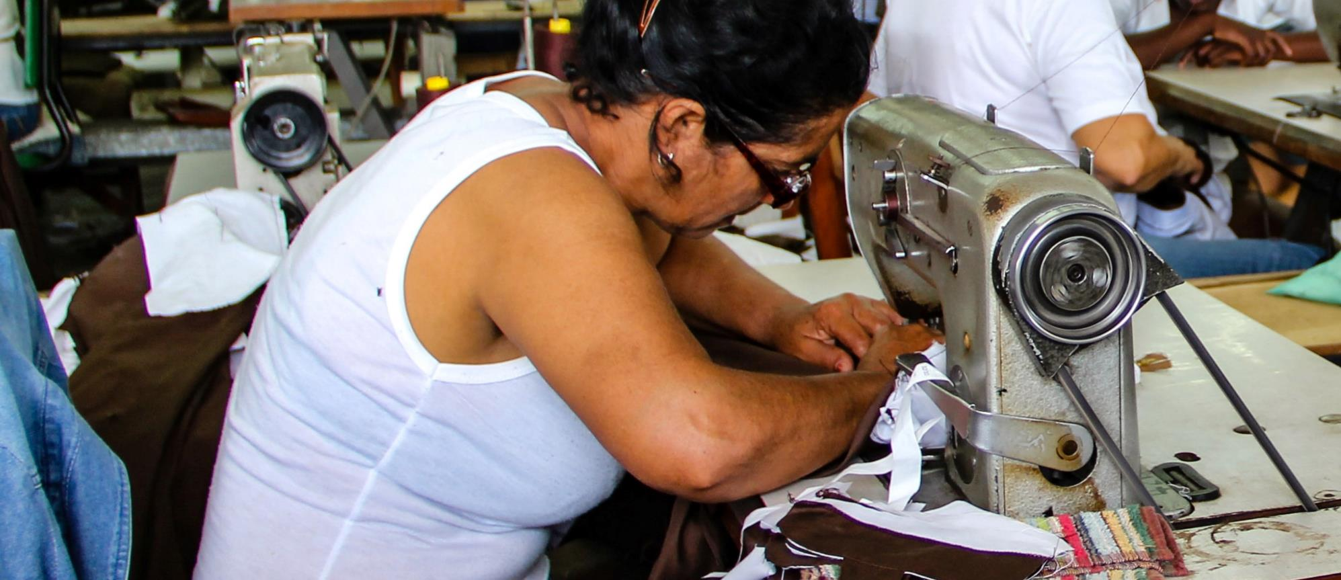
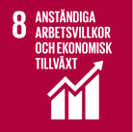
8: Anständiga arbetsvillkor
och ekonomisk tillväxt
Mål 8 handlar om en inkluderande och hållbar ekonomisk tillväxt, med anständiga arbetsvillkor för alla.
2 miljarder människor befinner sig i osäkra anställningar med låga löner och brist på rättigheter.
Den globala arbetskraften kommer att öka med 800 miljoner människor under de kommande 20 åren.
Foto: Fran Hogan/Unsplash
Notes:
Mål 8 handlar om en inkluderande och hållbar ekonomisk tillväxt med anständiga arbetsvillkor för alla. Men också om att uppnå full sysselsättning, avskaffa tvångsarbete och barnarbete samt bryta sambandet mellan ekonomisk tillväxt och miljöförstöring.
Det beräknas att cirka 2 miljarder människor befinner sig i osäkra anställningar, ofta instängda i en ond cirkel av låg lön och brist på rättigheter. Detta gäller i högre utsträckning kvinnor och personer med funktionsvariationer.
Under de kommande 20 åren väntas dessutom den globala arbetskraften öka med 800 miljoner människor, vilket kräver stora ansträngningar för att skapa nya jobb. Stora osäkerhet kring AI och automatisering – kommer den utvecklingen leda till fler eller färre jobb?

Slide 15
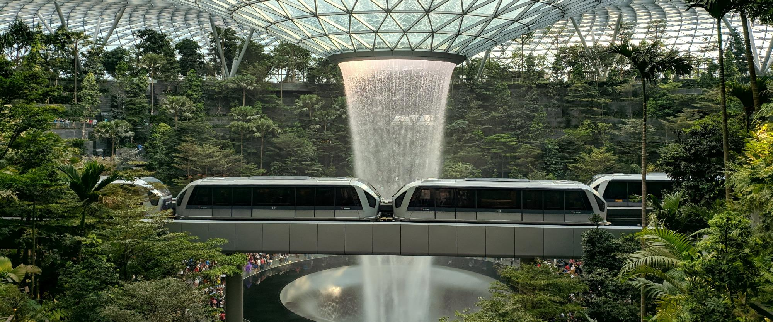
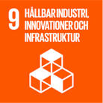
9: Hållbar industri, innovationer och infrastruktur
Mål 9 handlar om att bygga en motståndskraftig infrastruktur, verka för en hållbar industrialisering och främja innovation.
Resurser till forskning har ökat mellan 2010-2018, men skiljer sig mycket mellan länder.
96,5% av världens befolkning har tillgång till mobilnät, men betydligt färre har råd att använda det.
Foto: Peerapon Chantharainthron/Unsplash
Notes:
Mål 9
Mål 9 handlar om att bygga en motståndskraftig infrastruktur, verka för en hållbar industrialisering, och främja innovation.
Den globala produktionen gick ner kraftigt under 2020 men återhämtade sig i höginkomstländer under 2021.
Resurserna till forskning har ökat mellan år 2010-2018 men det ser olika ut i olika delar av världen.
96,5% av världens befolkning har tillgång till mobilnät men betydligt färre har råd att använda det.

Slide 16
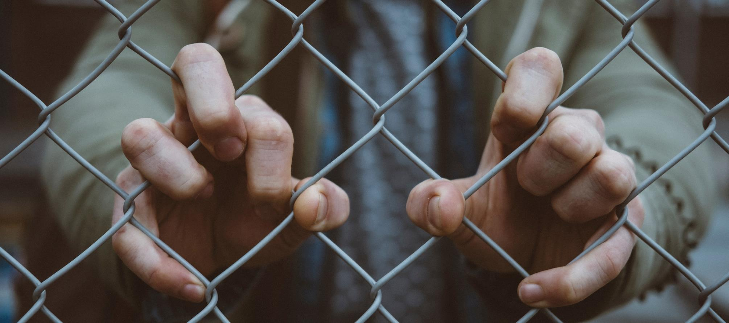
10: Minskad ojämlikhet (i och mellan länder)
Mål 10 handlar om att minska ojämlikheten inom och mellan länder.
En av fem har drabbats av diskriminering. Kvinnor är dubbelt så utsatta som män, personer med funktionsnedsättning är tre gånger så utsatta.
Inkomstklyftan ökar för första gången på flera decennier.
Foto: Mitchel Lensink/Unsplash
Notes:
Mål 10 handlar om att minska ojämlikheten inom och mellan länder.
Mål 10 handlar också om principen LEAVE NO ONE BEHIND!
En av fem har drabbats av diskriminering. Kvinnor är dubbelt så utsatta som män och bland personer med funktionsnedsättning har en av tre drabbats av diskriminering.
För första gången på flera decennier ökar inkomstklyftan mellan länder som en följd av pandemin.

Slide 17
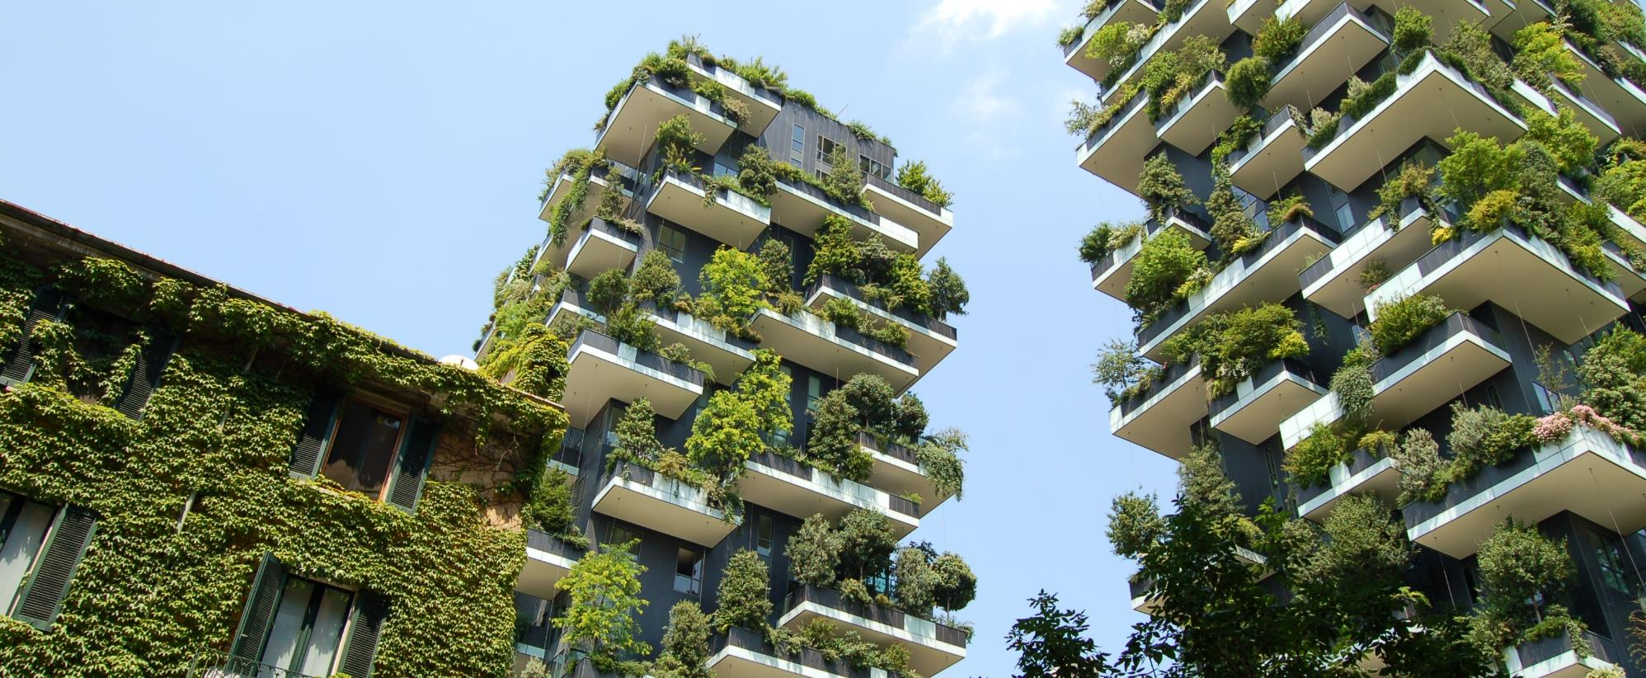
11: Hållbara städer och samhällen
Mål 11 handlar om att göra städer och bosättningar inkluderande, säkra, motståndskraftiga och hållbara.
2018 bodde en miljard människor i slumområden.
År 2050 väntas andelen som bor i städer ha stigit till 70 procent.
91% av alla dödsfall till följd av luftföroreningar sker i låg- och medelinkomstländer.
Foto: Chris Barbaris/Unsplash
Notes:
Mål 11 handlar om att göra våra städer och samhällen inkluderande, säkra, motståndskraftiga och hållbara.
Över hälften av världens befolkning bor i urbana områden. År 2050 väntas andelen ha stigit till 70 procent.
Över en miljard människor levde i slumområden 2020 vilket motsvarar ungefär en fjärdedel av den urbana befolkningen i världen. Behovet av bra bostäder till rimliga kostnader är en global problematik.
Utmaningar finns bland annat vad gäller luftföroreningar, vatten och sanitet, tillgång till kollektivtrafik och säker sophantering. 91% av alla dödsfall till följd av luftföroreningar sker i låg- och medelinkomstländer.

Slide 18
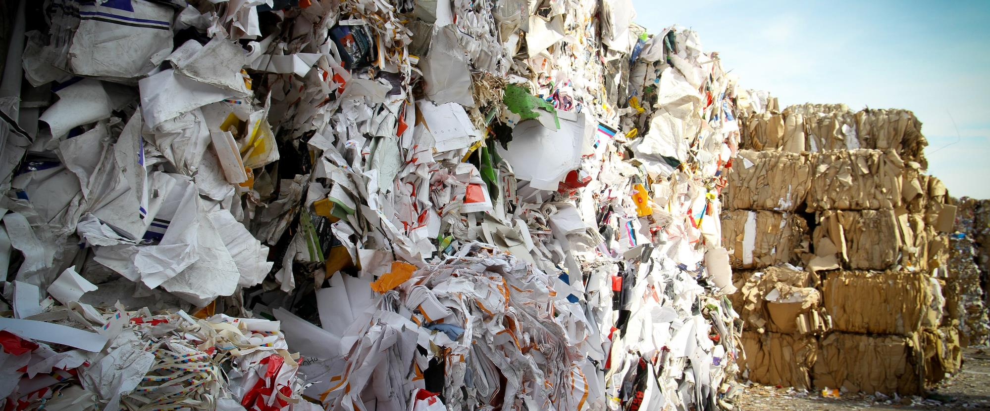
12: Hållbar konsumtion och produktion
Mål 12 handlar om att säkerställa hållbara konsumtions- och produktionsmönster.
Fotavtrycket för konsumtion är högre i rikare länder.
Fotavtrycket för produktion är högre i utvecklingsländer.
Globalt elektroniskt avfall ökade från 5,3kg/capita till 7,3kg/capita mellan 2010-2019.
Foto: Bas Emmen/Unsplash
Notes:
Mål 12 handlar om att säkerställa hållbara konsumtions- och produktionsmönster.
Fotavtrycket för konsumtion är mycket högre i höginkomstländer, främst Europa och USA, samt delar av Asien.
Fotavtrycket för produktion är högre i låg- och medelinkomstländer, som delar av Asien och norra delarna av Afrika.
Den globala materialanvändningen har ökat med 40 procent mellan 2000-2017 och det elektroniska avfallet ökar mycket mer än återanvändningen av materialen ökar.
Mellan 2010-2019 ökade den globala elektroniska avfallet från 5,3 kg/capita till 7,3 kilo/capita. I Sverige materialåtervinns endast 10-25% av hushållens elektroniska avfall.
Cirka 121 kg matavfall/person och år.

Slide 19
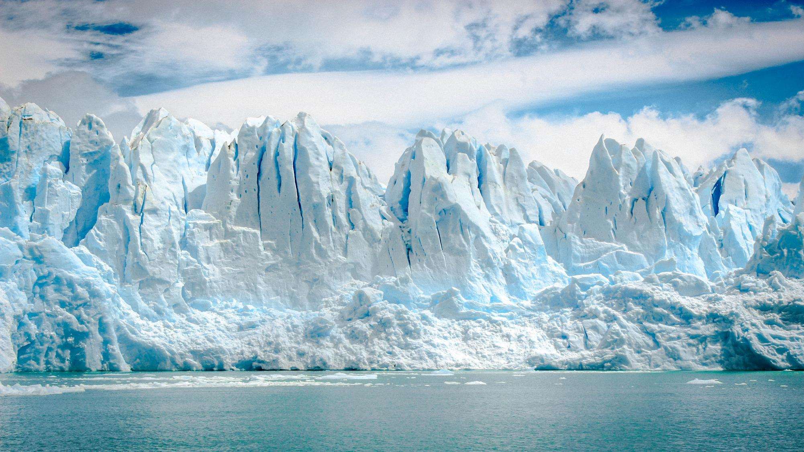
13: Bekämpa klimatförändringar
Mål 13 handlar om att vidta åtgärder för att bekämpa klimatförändringarna.
2020 var planeten var 1.1 grader varmare än innan den industriella revolutionen.
100 miljoner människor riskerar att tvingas in i extrem fattigdom.
Åtagandeplanerna räcker inte att nå Parisavtalets mål.
Foto: Alto Crew/Unsplash
Notes:
Mål 13 handlar om att bekämpa klimatkrisen. Klimatförändringarna är en av vår tids allra största utmaningar.
Vår jord blir allt varmare på grund av mänsklig aktivitet. 2022 var den globala medeltemperaturen 1,1 grader varmare än förindustriell tid.
Världens fattiga drabbas värst redan idag och bedömningen är att 100 miljoner människor riskerar att tvingas in i extrem fattigdom, vilket dessutom gör klimatförändringarna till en stor rättvisefråga.
2019 hade 185 länder plus EU tagit fram sina åtaganden i förhållande till Parisavtalet. 2021 hade 165 parter uppdaterat sina åtagandeplaner inför mötet COP 26. Parisavtalets mål är att hålla den globala uppvärmningen långt under två grader och sträva efter att begränsa den till 1,5 grader. Åtagandena räcker i dagsläget inte för att nå Parisavtalets mål.

Slide 20
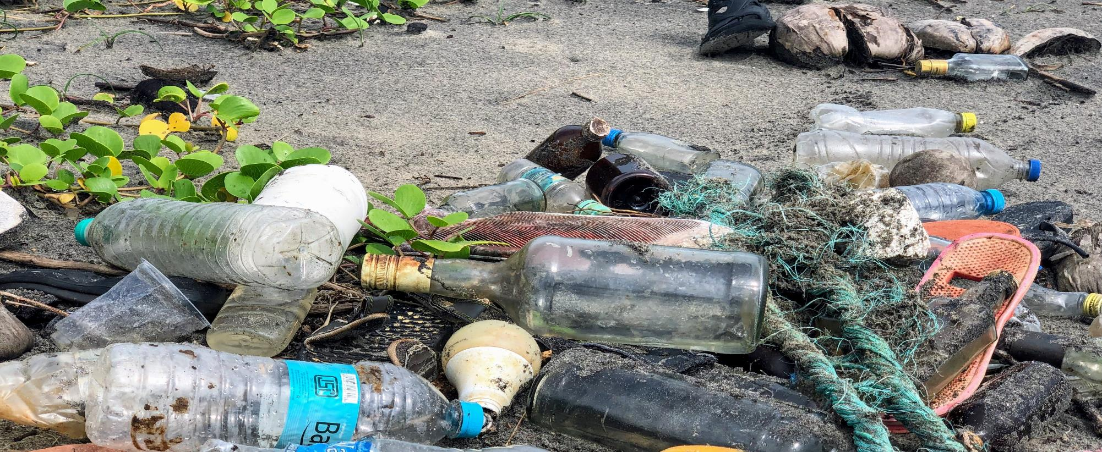
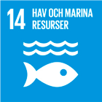
14: Hav och marina resurser
Mål 14 handlar om att bevara och nyttja haven och de marina resurserna på ett hållbart sätt.
Över 3 miljarder människor är beroende av haven för sin försörjning.
Marint skräp såsom mikroplaster hotar haven.
Cirka 23% av CO2-utsläpp sugs upp av haven vilket ger en havsförsurning.
Foto: John Cameron/Unsplash
Notes:
Mål 14 handlar om att bevara och nyttja haven och de marina resurserna på ett hållbart sätt.
Över tre miljarder människor är beroende av haven för sin försörjning.
Nedskräpningen av haven hotar marint liv, antalet döda zoner har ökat från ca 400 2008 till 700 2019.
Utmaningar för att säkra havens produktion av livsmedel är marint skräp, inklusive mikroplaster, och i synnerhet havsförsurningen som visar på vikten av att koppla ihop havsfrågorna med arbetet med klimatförändringar.
Haven suger upp cirka 23% av de globala utsläppen av CO2 vilket leder till havsförsurning.
Andelen fiskbestånd som fiskas ohållbart har ökat från 10% 1974 till 35,4% 2019. I Sverige är 48% av fisk- och skaldjursbeståndet i svenskt vatten ohållbart nyttjade.

Slide 21
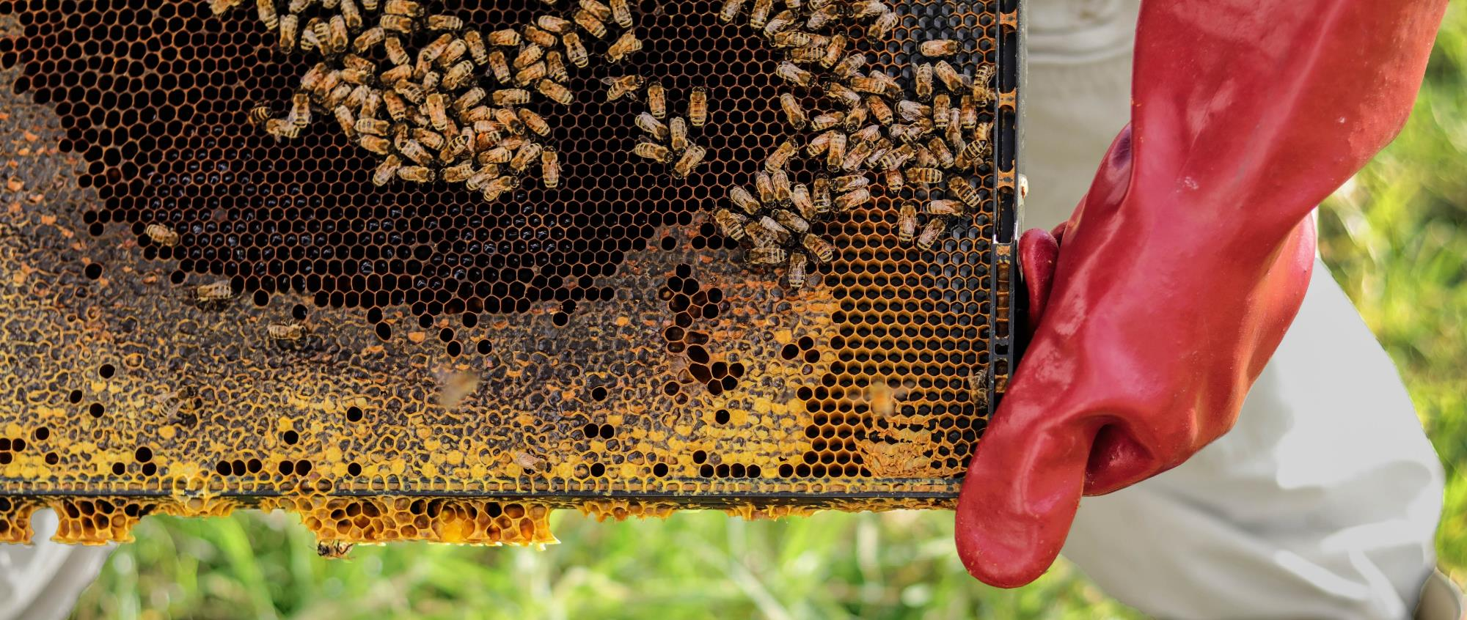
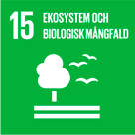
15: Ekosystem och biologisk mångfald
Mål 15 handlar om att skydda och främja ett hållbart nyttjande av ekosystem och skogar, samt hejda förlusten av biologisk mångfald och markförstöring.
100 miljoner hektar skog omvandlades mellan år 2000-2020 till jordbruksmark.
750 miljoner människor bor i skogen.
Antal arter som hotas av utrotning har ökat med 10% under de senaste 30 åren.
Foto: Danika Perkins/Unsplash
Notes:
Mål 15 handlar om att skydda och främja ett hållbart nyttjande av ekosystem och skogar, samt hejda förlusten av biologisk mångfald och markförstöring.
100 miljoner hektar skog försvann mellan år 2000-2020 och omvandlades till jordbruksmark.
750 miljoner människor, varav 60 miljoner tillhör urfolk, bor i skogen.
Antalet arter som hotas av utrotning har ökat med 10 % under de senaste tre decennierna. Viktiga anledningar till det är dels avskogning, ohållbart jordbruk och invasiva arter.

Slide 22
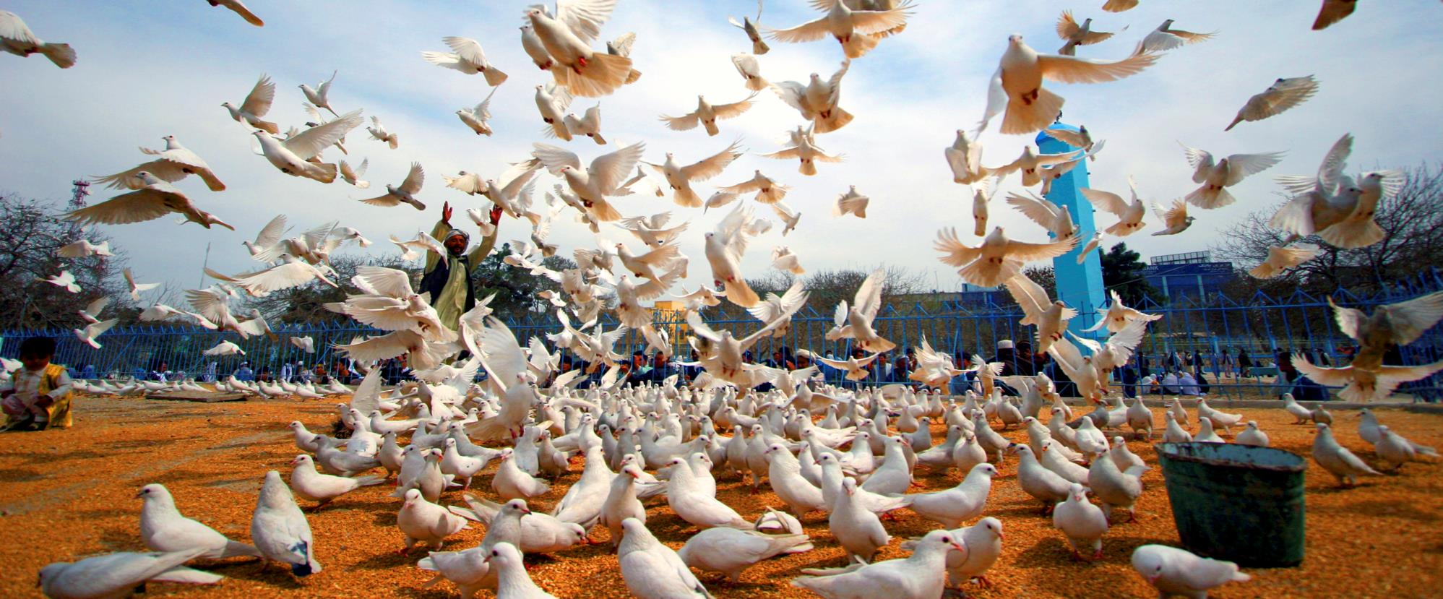
16: Fredliga och inkluderande samhällen
Mål 16 handlar om att främja fredliga och inkluderande samhällen för hållbar utveckling, tillgång till rättvisa för alla och bygga upp effektiva och inkluderande institutioner.
I maj 2022 tvingades över 100 miljoner människor att lämna sina hem p.g.a. våld, konflikt eller brott mot mänskliga rättigheter.
Antal mord har minskat, men minskningen går inte tillräckligt fort för att nå delmålet.
Foto: Helena Mulkerns/ UNPhoto
Notes:
Mål 16 handlar om att främja fredliga och inkluderande samhällen för hållbar utveckling, tillgång till rättvisa för alla och bygga upp effektiva och inkluderande institutioner.
I maj 2022 tvingades över 100 miljoner människor världen över lämna sina hem till följd av våld, konflikt eller brott mot mänskliga rättigheter.
En tredjedel av världens befolkning, främst kvinnor, är rädda för att gå ute i sitt bostadsområde på kvällarna.
Antalet journalister, människorättsförsvarare och fackförenings aktiva som hotas och dödas har ökat med 18 procent mellan 2019 och 2020.
Antalet mord har minskat, men minskningen går inte tillräckligt fort för att uppfylla delmålet om att avsevärt minska allt dödligt våld överallt.

Slide 23
17: Genomförande och globalt partnerskap
Mål 17 handlar om att stärka genomförandet och återvitalisera det globala partnerskapet för hållbar utveckling.
Internationellt bistånd till låg- och medelinkomstländer ökade med 13,6% under 2022.
Uppgick till 0,36% av givarländernas kombinerade BNI. Löfte om att ge 0,7% av BNI.
Foto: Hannah Busing/Unsplash
Notes:
Mål 17 handlar om att stärka genomförandet och reformera det globala partnerskapet för hållbar utveckling och det internationella stödet till utvecklingsländerna!
Det internationella biståndet till låg- och medelinkomstländerna ökade med 13,6% under 2022.
Trots det är givarländerna långt ifrån löftet om att ge 0,7% av bruttonationalinkomsten till internationellt bistånd. Det sammanlagda biståndet nådde endast upp till 0,36% av deras kombinerade BNI 2022.
Trots det är skuldbördan hos många låg och medelinkomstländer hög och hindrar dem från återhämtning efter pandemin.
Coronapandemin har också visat vidden av den digitala klyftan. I höginkomstländer är det ca 89% av befolkningen i Europa och Nordamerika som använder internet medan endast ca 32% av befolkningen är uppkopplad i länderna söder om Sahara. Men ökningen söder om Sahara går fort. 2020 var det 26% som använde internet söder om Sahara.

Slide 24
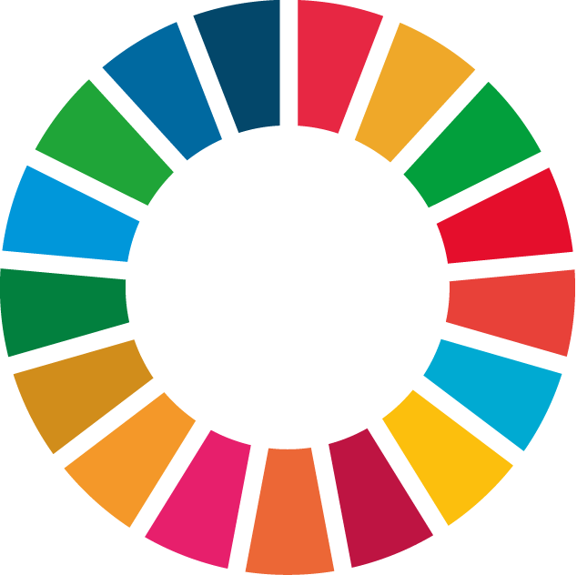
Hur går det för Sverige?
5 i topp 2022:
Finland
Danmark
Sverige
Norge
Österrike
Källa: Sustainable development report 2022
Notes:
Men hur går det för Sverige? 2022 rankas Sverige som det tredje bästa landet i världen att nå målen i Agenda 2030. Finland ligger etta och Danmark tvåa. Trots det har vi mycket kvar att göra.
I rapporten har ett forskarnätverk i FN, lett av Jeffrey Sachs, listat hur det går för länderna, i rapporten finns även rankat enskilda länder för att visa hur de ligger till och vad de behöver fokusera på.

Slide 25
Lägesbild 22 mars 2022
Några positiva utvecklingar
Kraftigt ökat utvecklingsbistånd inom många områden.
Ökad andel ekologisk åkermark
Minskade trafikolyckor
Minskad dödlighet i cancer och hjärtsjukdomar
Mer förnybar energi och minskade utsläpp av växthusgaser (både territoriellt och produktionsbaserade).
Några negativa utvecklingar
Ökad psykisk ohälsa
Fler elever i alla åldrar som upplever mobbning
Trångboddheten bland utrikesfödda har ökat
Andelen fiskebestånd som fiskas hållbart har minskat
Mängden hushållsavfall har ökat
Notes:
Enligt den statistiska lägesbilden 2022 som gjordes av SCB.

Slide 26
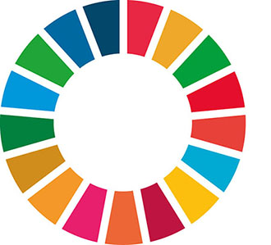
Du kan bidra!
Bli medlem!
Engagera dig i din FN-elevförening/lokalförening
Engagera dig för projektet Flicka
Lär dig mer om Agenda 2030 och de globala målen

